Slide 1
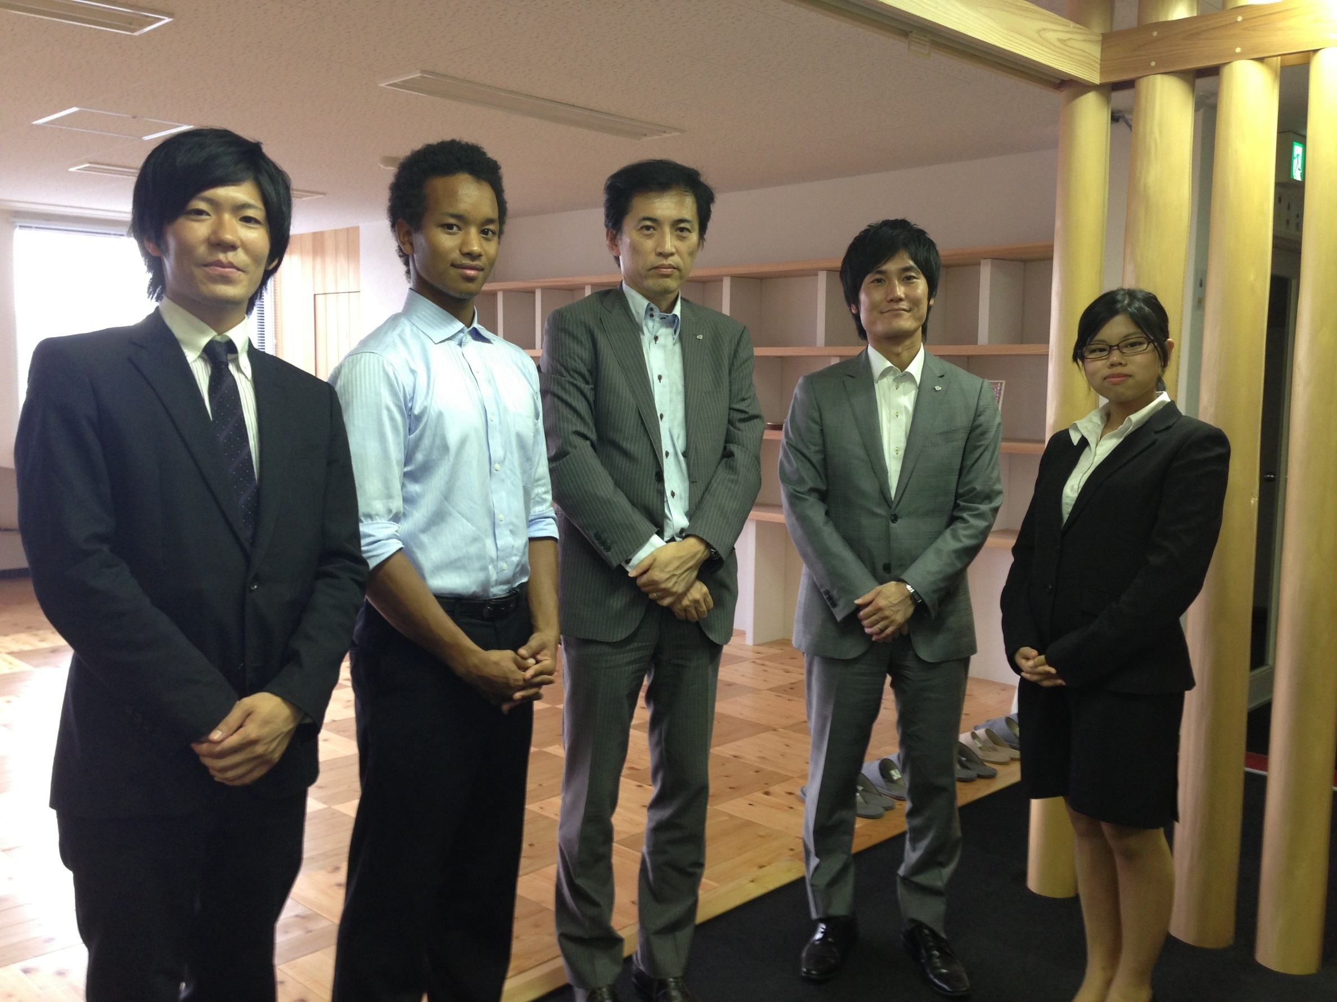
京都ギャップイヤー事業中南部 企業の魅力発信プログラム 株式会社ウエダ本社

Slide 2
もくじ
会社概要
インタビュー内容
ウエダ本社の魅力
感想

Slide 3
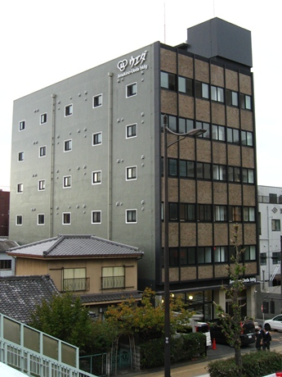
会社概要
株式会社ウエダ本社
創業1938年5月（昭和13年5月1日）
資本金 8,000万円
従業員数30名 （2010年4月現在）
代表取締役社長 岡村充泰
所在地
京都市下京区五条堺角塩釜町363番地

Slide 4
事業内容
コピープリンターなどの事務機器販売
オフィス家具ほか什器備品販売
OAフロアー、パーティションなど
オフィス内工事の設計・施工
移動棚、書架の設計・施工
社内ネットワークの構築
屋内外サインシステムの設計・施工
公園遊具の設計・施工
各種業種向けソフトウェア
Webビジネスサポート
映像コンテンツ制作
ハードからソフトまで多岐にわたる！！

Slide 5
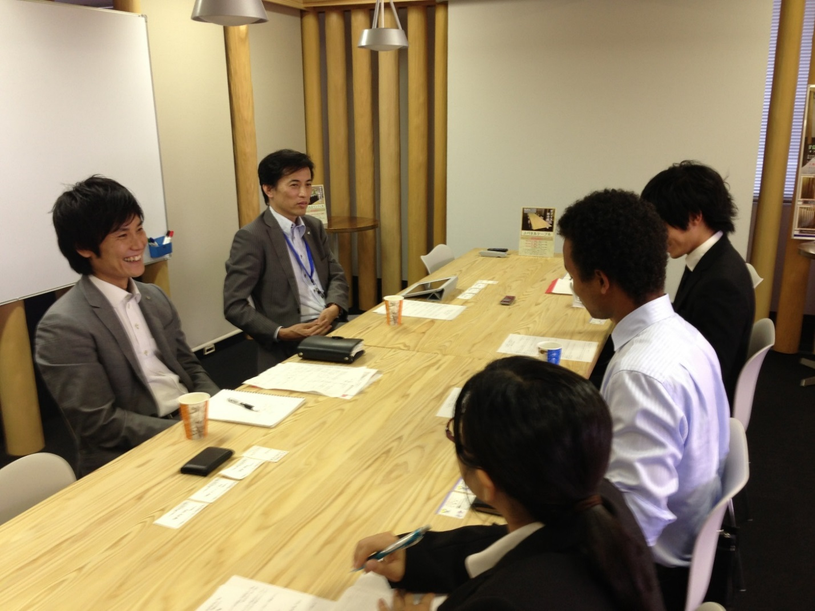
８月７日インタビュー当日の様子
岡村社長
中畑さん

Slide 6
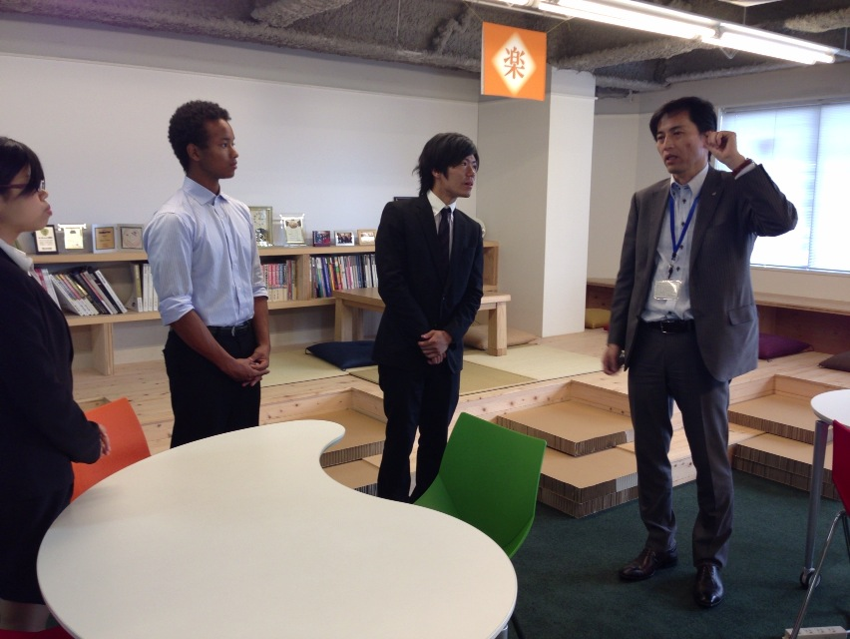
社内見学
屋上見学
社内オフィス見学

Slide 7
ウエダ本社の魅力
独立商社
トータル
パフォーマンス
岡村社長

Slide 8
※独立商社ではないケース
親会社
（関連会社）
契約
子会社
親会社の商品
取引先
★親会社の商品を売らないといけない！

Slide 9
独立商社
★１社のものに縛られず最良のものを提供できる！！
A社の商品
独立商社
B社の商品
取引先
C社の商品
★取引先のニーズに合った色々な商品を提供することができる！！！

Slide 10
トータルパフォーマンス
オフィスA・・・
最低限の仕事環境（低コスト）
このオフィスが好き！
環境が快適！
思わずいいアイデアが！
仕事が楽しい！
→やる気UP!!
オフィスＢ・・・
工夫を凝らしたオフィス（高コスト）
A
最初の設備投資が高くても
トータルでは利益が高くなる
利益
事務的な職場・・
閉塞感がある・・
→やる気DOWN
B
つまりやる気を
引き出すことが大事！！
時間

Slide 11
岡村社長
■なんでもアリの精神
■語録
・虫の話
・確率の話
代表取締役岡村社長

Slide 12
感想

Slide 13
ご清聴ありがとうございました

